Slide 1
الزيوت العطرية

Slide 2
تعريف :
العلاج بالزيوت العطرية هو استخدام الزيت العطرية الدستورية, )بعض الأخطار(. طرق الاستعمال (الإدخال) :
تنفسي (استنشاق) ← خطر التسمم عند الأطفال.
جلدي : تدليك (تمديد بزيوت نباتية أو استخدامها نقية).
←خصائص محسسة أو كاوية لبعض الزيوت العطرية.
←سمية جهازية كامنة.
فموي : ← خطر تخريش الأنبوب الهضمي.
← سمية جهازية كامنة.

Slide 3
تركيب الزيوت العطرية والتوزع لدى النباتات الزيوت العطرية هي مزيج من مركبات طيارة غير قطبية ذات رائحة عطرية تنتمي للفئات الكيميائية التالية: - تربينات بكتلة جزيئية منخفضة : نصف تربينية , وحيدة التربين و وحيدة التربين و نصف - مشتقات الفنيل بروبان←أحيانا تركيب مختلط. ألكانات, مركبات كبريتية أو آزوتية بأوزان جزيئية منخفضة.

Slide 4
ملاحظة : في المراجع المختصة يتم تعريف أو تقسيم الزيوت العطرية حسب الوظائف الكيميائية الحاوية عليها مثلا : زيوت طيارة كربونية : وحيدة التربين أو وحيدة التربين ونصف - غولية تربينية - ألدهيدية تربينية - سيتونية تربينية - فينولية تربينية - استرات تربينية.....
الزيوت العطرية بشكل عام هي سوائل في درجة حرارة الغرفة, كثافتها < كثافة الماء, نادرا ملونة.

Slide 5
عقاقير نباتية حاوية على زيوت عطرية
التوزع : أكثر من 15000 نوع نباتي عطري:
عاريات البذور gymnospermes
(Cupressaceae - Pinaceae )
كاسيات البذور : angiospermes
]← Apiaceae ,Asteraceae قنوات مفرزة[
الفصيلة الشفوية ]← Lamiaceaeأشعار مفرزة[
Myrtaceae - ] ←Rutaceae جيوب مفرزة[
Poaceae - Annonaceae - Rosaceae - Piperaceae ]تربينات[.
الفصيلة الغارية Lauraceae و الفصيلة الزنجبيلية Zingiberaceae تحتوي على مشتقات الفنيل بروبان.

Slide 6
كلا من الفصيلة Apiaceae و الفصيلة Zingiberaceae و الفصيلة Piperaceae تحتوي على مزيج معقد, بينما الفصيلة Brassicaceae تتميز باحتوائها على زيوت عطرية كبريتية.

Slide 7
الزيوت العطرية توجد في الأعضاء النباتية المختلفة:
أقسام هوائية (أوراق مثل, Lamiaceae, Myrtaceae, Rutaceae), (أهار مثل Rosaceae), (ثمار مثل Apiaceae, Myrtaceae, Rutaceae), قشور )منها راتنجات عاريات البذور), الخشب..
يتغير المحتوى (الكمية) و التركيب من الزيت العطري بين عضو و آخر للنبات نفسه.
اصطناع, تخزين, إفراز : في بنى مختصة (تجنب التسمم الذاتي و السماح بتركيز الزيوت العطرية كمستقلبات دفاعية في أماكن ثابتة).
عاريات البذور : قنوات للريزين (راتنج), مغلفات البذور : شعيرات, قنوات لبنية و بنى غدية أخرى هذه البنى تشكل عناصر مهمة للتعرف المجهري على العقار. .

Slide 8
دور لدى النبات في جذب الحشرات التي تساعد على التلقيح, سمية مباشرة على الأعداء بإبعاد المعتدين أو بجذب أعداء الأعداء, دور في التأقلم عند الأحياء الأخرى (إزالة سمية), تخصيص و استعمال الزيوت العطرية من قبل الحشرات المعتدية
الاستعمال من قبل البشر للنباتات بالزيوت العطرية المستخلصة قديما جداAlambic الألامبيك وجد منذ القرن ال10 من قبل طبيب وكيميائي عربي

Slide 9
الاستعمال من قبل البشر
استعمالات عديدة : صحة جسدية (زيوت عطرية), الزيوت العطرية أو النباتات الحاوية عليها←طب الحميات التقليدية, النباتات الحاوية على زيوت عطرية تستخدم كبهارات أو منكهات غذائية و صناعية.
الاستعمالات الأساسية الحالية : مجال العطور , التجميل, الصناعات الغذائية.
جانب ثقافي.
سوق الزيوت العطرية : استهلاك سنوي في فرنسا 200 طن إكليل الجبل, 1200 طن كبش القرنفل بشكل أساسي من أجل استخلاص الزيوت العطرية, الإنتاج العالمي من الزيوت العطرية يقدر ب 2500 طن من البرتقال الحلو, 4000طن من النعنع الفلفلي.

Slide 10
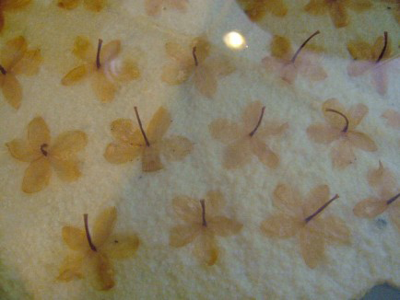
استخلاص الزيوت العطرية
زيوت عطرية دستورية
يتم الحصول العطرية الدستورية ب – جرف ببخار الماء – عصر – تقطير جاف.
زيوت عطرية غير دستورية
في صناعة العطور : خلاصات ,(ايصنص, كونكريت) تستخدم لصناعة العطور حيث يتم استخدام المواد الأولية الطازجة ← استخلاص بمحل غير مائي.
دهون عطرية زهرية : جسم دسم معطر عن طريق
←- انتشار أو تبعثر المكونات العطرية في جسم دسم (تعطير على البارد)
←- هضم في جسم ذائب.
على عكس الزيوت العطرية الدستورية فإن الزيوت العطرية غير الدستورية تحوي جزيئات غير قطبية (غير أو قليلة التطاير), إذا كانت منقاة بشكل جيد فهي يمكن أن تستعمل في الصناعات الغذائية, لا تستعمل في تحضير الأدوية.

Slide 11
وجود الزيوت العطرية في المعالجات النباتية :
الزيوت العطرية حلولة في معظم المحلات العضوية مثل الكحولات لذلك فهي توجد في الخلاصات الكحولية أو المائية الكحولية.
عمليا غير منحلة في الماء ← وجود كميات ضئيلة في الشرابات المحضرة بالنقع ( بشكل مستحلبات).
توجد بكميات ضئيلة في الحلالات المائية ولكن الانحلالية كافية لإعطاء الرائحة و الطعم : ماء الورد, ماء زهر البرتقال.....
موجودة في مساحيق النباتات المحضرة بالتجفيف, مساحيق النباتات المحفوظة بشكل جيد.

Slide 12
الزيوت العطرية الدستورية / التنوع/ الاختلافات
اختلافات مهمة في التركيب:
نمط كيميائي chemotype: اختلافات المستقلبات ضمن النوع الواحد (اختلافات وراثية) مثلا الزعتر Thymus vulgaris, Lamiaceae يوجد له 8 أنماط كيميائية : حسب المكون الأعظمي للزيت العطري : تيمول, كارفاكرول ....الخ

Slide 13
الزيوت العطرية الدستورية / التنوع/ الاختلافات
اختلافات مهمة في التركيب:
شروط الجمع : حسب المكان و الوقت : اختلافات في التركيب (نوعية و كمية)
شروط التخزين : تطاير, أكسدة ( أوكسجين, ضوء), مشاكل حفظ الزيوت العطرية الحاوية على ترانس أنيتول : الزيت العطري لليانسون (84-90 %).
ملاحظة : الجرعة العظمى من السيس أنيتول cis-anethole تعادل 2.5ملغ / يوم. قد يصل الاستهلاك اليومي الطبيعي ل 60 ميكروغرام, لمتعاطي المشروبات الكحولية المعطرة بأحد الزيوت الحاوية عليه حتى 250 ملغ / يوم.

Slide 14
رقابة الزيوت العطرية الدستورية
الرقابة : ←قياسات فيزيائية : قرينة الانكسار, الكثافة...
← قياسات كيميائية : قرينة الإستر, قرينة الحموضة...
← التركيب : TLC و الكروماتوغرافيا الغازية.
ملاحظة : الغش ممكن دائما مثلا : الزيت العطري للوردة الشامية Rosa damascena من الفصيلة Rosaceae يحتوي على 275 مركب منها كمركبات أعظمية geraniol و citronelol (30% ).
حفظ الزيوت العطرية والزيوت العطرية الدستورية
1 سنة كحد اعظمي.
بمعزل عن الضوء, الهواء, الحرارة(في البراد).
حفظ تحت الآزوت.

Slide 15
الخصائص الفارماكولوجية والسمية
مقدمة: النباتات الحاوية على زيوت عطرية هي نباتات قد يكون فيها الزيت العطري هو المركب الفعال الأساسي أو قد تكون حاوية على مركبات فعالة أخرى بالإضافة للزيت العطري.
الزيوت العطرية هي محبة للدسم, ممتصة بشكل جيد جدا عبر الجلد والأغشية المخاطية (سبب لحوادث عرضية), تجتاز الحاجز الدموي الدماغي و الحاجز المشيمي, تعبر عبر الحليب, استقلاب و اطراح سريع بشكل عام.

Slide 16
خصائص فارماكولوجية
الزيوت العطرية عادة تكون :
مطهرات : مضادات جرثومية, مضادات فطرية مثل القرفة, اللافاندر, القرنفل.
محمرات للجلد و مخرشات : مثل الزيوت العطرية التربينية ← استعمال خارجي في حالات الآلام.
مهضمة : فهي مضادة لتشنج و طاردة للريح ← خواص مهدئة مثل أزهار البرتقال, المليسة الدستورية.
ملاحظة : تأثير النبات الطبي الحاوي على زيت عطري غير مرتبط دائما بالزيت العطري مثل إكليل الجبل حيث إن الأجزاء الهوائية لها تأثير مفرغ للصفراء في حين أن الزيت العطري مطهر.

Slide 17
سمية الزيوت العطرية
سمية مهمة أحيانا خارج شروط الاستعمال الطبيعية :
← موضعية أو جهازية.
← اختلاف مهم بالنسبة للمعالجة التقليدية بالنباتات.
← عادة حوادث موت بسبب استعمال كميات كبيرة.

Slide 18
سمية الزيوت العطرية
سمية حادة :
عن طريق الفم: DL50 ← عادة > من 5 غ / كغم , البابونج, السيترونيلا, مارجولين, لافاندر.
← من 2-5 غ /كغم : يانسون, اوكاليبتوس, قرنفل, الجرعة القاتلة ( أي DL ) حوالي 10مل من الزيت العطري عند الإنسان.
← 1-2 غ / كغم : حبق, طرخون (estragon) , زوفاء( hysope), مرتكوش
← < 1غ / كغم : بولدو, خردل , الجرعة القاتلة قد تعادل ملعقة صغيرة. يوجد زيوت عطرية سامة باستخدامات استثنائية : اللوز المر, الأرنيكا, الخردل Brassica nigra.....

Slide 19
سمية الزيوت العطرية
ملاحظة :المركبات السامة مع قيمة DL50 عن طريق الفم, تم رصد العديد من حوادث الموت

Slide 20
مكونات الزيوت العطرية ذات التأثير الكاوي
أوجينول : كاوي- سمية جلدية (القرنفل).
فينولات أخرى- ألدهيدات عطرية : تأثير كاوي أقل أهمية
ألدهيد القرفة (القرفة)
زيوت عطرية أخرى مخرشة : الخردل, الزعتر.
ملاحظة هامة : الزيوت العطرية الحاوية على هذه الجزيئات هي ممنوعة عند المرأة الحامل و الأطفال > 3 / 7 سنوات, عمليا لا نستخدمها عبر الفم إلا عند البالغين.
ملاحظة 2 : خطورة الزيت العطري لا تعني خطورة العقار (بقدونس, زعتر).

Slide 21
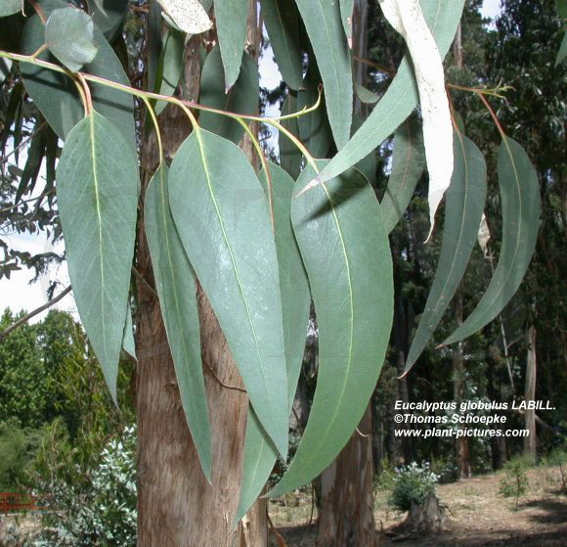
النباتات الحاوية على زيوت عطرية سامة :
الاوكاليبتوس Eucalyptus globulus , Myrtaceae : الاوراق ≈ 30 مل/ كغ, المركب الاعظمي Eucalyptol, الجرعة السامة من الزيت العطري 4 مل عن طريق الفم.
الاستخدام : مطهر في التجميل( كريمات, هلام, زيوت تدليك, شامبو).

Slide 22
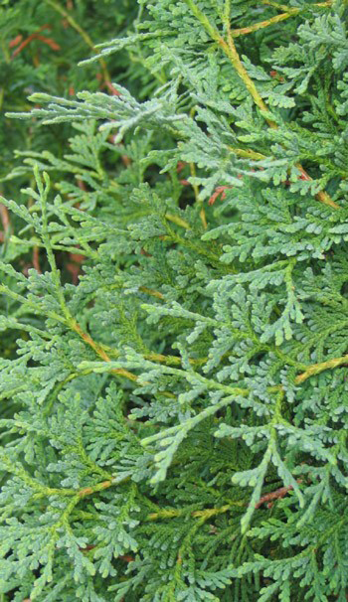
النباتات الحاوية على زيوت عطرية سامة :
العفص
Thuyas , Thuja spp. , Cupressaceae , الأوراق, المركب الأعظمي : thuyone

Slide 23
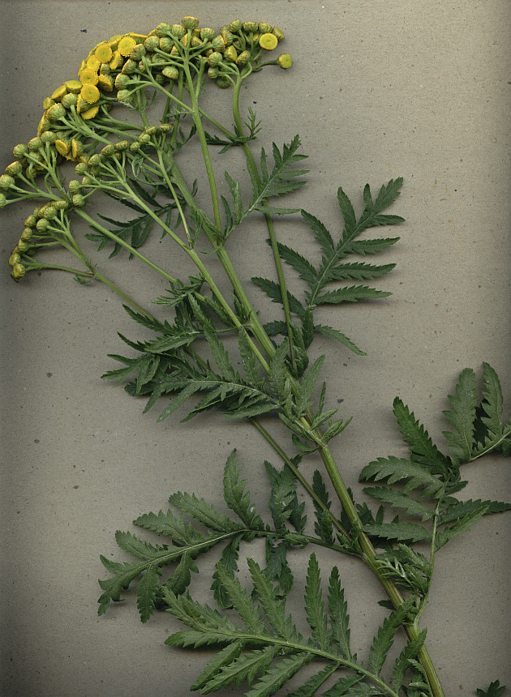
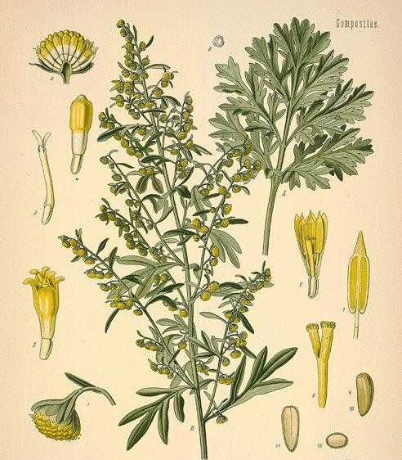
النباتات الحاوية على زيوت عطرية سامة :
أفسنتين
Artemisia absithium , Asteraceae,
المركب الأعظمي : thuyone .

Slide 24
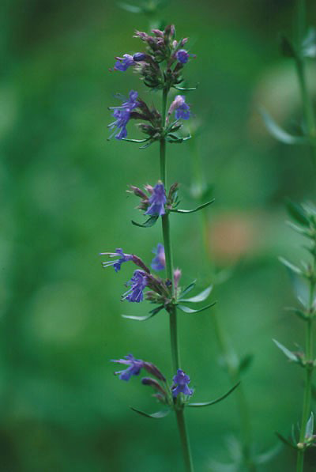
النباتات الحاوية على زيوت عطرية سامة :
الزوفاء , Hysopus
officinalis , Lamiaceae
, الأقسام الهوائية,
بين 3-10مل / كغ
المركب الأعظمي :camphone 34-50 %, isocamphone 5-17 %, pinocamphone

Slide 25
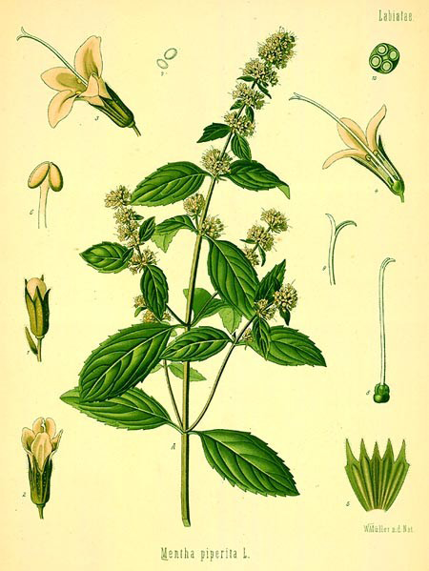
النباتات الحاوية على زيوت عطرية سامة :
النعنع الفلفلي
Mentha x piperata , Lamiaceae
الأجزاء الهوائية
10-30مل / كغ
المركب الأعظمي :
menthol 30-50 %, انتانات ENT

Slide 26
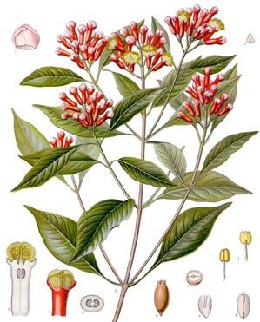
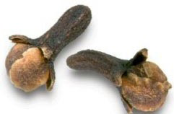
النباتات الحاوية على زيوت عطرية سامة :
القرنفول (كبش القرنفل)
Syzygium aromaticum , Myrtaceae , القمم المزهرة, 150 مل / كغ, المركب الأعظمي : eugenol , مطهر, مخرش أو حارق للجلد ← مضاد استطباب في حالات الأكزيما, هشاشية جلدية
في التجميل يستخدم كمطهر مراهم, جيل, زيوت تدليك, شامبو, غسولات فموية.
ملاحظة : سمية مزمنة عند التعرض المزمن, يستخدم كمعطر و منكه في الصناعات الغذائية, عديم الضرر في الظروف الاعتيادية للاستعمال.

Slide 27
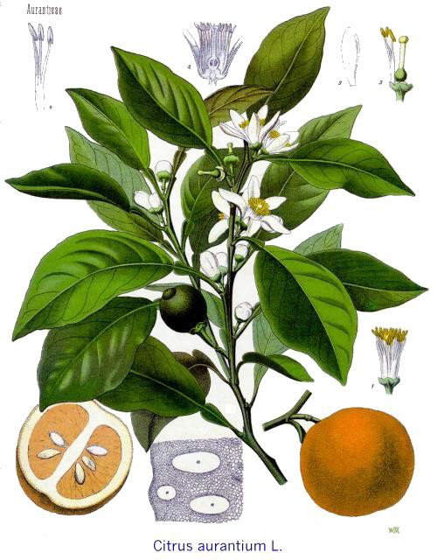
محسسات ضوئية : كومارينات فورانية
مركبات مصادفة بشكل خاص عند Apiaceae و عند الليمونيات Citrus) ) منRutaceae , مركبات قليلة التطاير, تتواجد بشكل خاص في الزيوت العطرية المستخلصة بالعصر, المحتوى الأعظمي المسموح : 0.15-0.35 %.
مثال :النارنج Citrus aurantium var ,Rutaceae

Slide 28
محسسات ضوئية : كومارينات فورانية
محسسات ضوئية ومسممات ضوئية تسبب التهاب الجلد (dermatitis ) و تبقع, الحد الأعظمي في التجميل : 1-10 ppm .
ال bergaptene يستخدم في المعالجة المسماة PUVAtherapy (معالجة كيميائية للصداف ب UVA على طول موجة 320-380نانومتر)
تثبيط تضاعف ال ADN مؤدية لسرطانات جلدية.

Slide 29
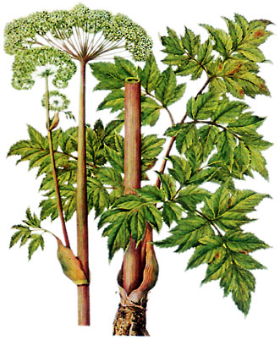
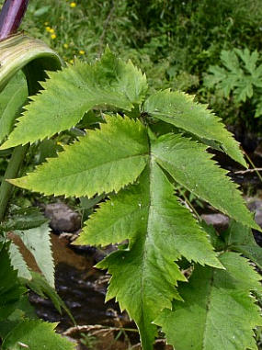
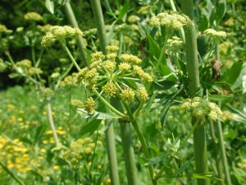
محسسات ضوئية : كومارينات فورانية
مثال : عشبة الملائكة ,Angelica archangelica, Apiaceae,الزيت العطري قليل الاستعمال جدا بسبب احتوائه على الكومارينات الفورانية.
الحدود القصوى من هذه المركبات :
الوارد الغذائي 1.45 ملغ / يوم
المستوى الخطر: 14 ملغ / اليوم.

Slide 30
الحساسية
بعض مكونات الزيوت العطرية لها مقادير محددة في التجميل
< 10 ppm للمركبات الغير مغسولة
< 100 ppm للمركبات المغسولة
أمثلة :
غول سينامي, ليمونين limonene , ألدهيد القرفة, لينالول linalol (كزبرة, لافاندر), أوجينول (قرفة, قرنفل), كحول بنزيلي, فارنيسول (ورد), جيرانيول, بنزوات البنزيل, سينامات البنزيل, ساليسيلات البنزيل.

Slide 31
محاذير و تشريعات
المحاذير :
الرضع : تجنب أو استعمال مع الحذر , الحمامات و الإعطاء الفموي برأي طبي, الطريق الجلدي مسموح على شكل نقط للزيوت غير السامة (كتلة جسمية قليلة و عدم نضوج أنزيمي)
النساء الحوامل, الأطفال : خصوصا الزيوت العطرية الحاوية على camphre و eucalyptol و الزيوت العطرية المخلجة.

Slide 32
محاذير و تشريعات
المحاذير :
الاستخدام بالطريق الفموي : مضاد استطباب للزيوت الأكثر سمية (الجرعة السمية 1-4 مل ) ← الجرعة القصوى عند الإعطاء : 10قطرات.
الزيوت العطرية الكاوية : الحاوية أوجينول و فينولات أخرى, تيمول كارفاكرول.
الزيوت العطرية المحسسة جلديا : لا استخدام جلدي.

Slide 33
طرق الاستخدام
طريق فموي : الأسس :
التمسك بالرأي الطبي وعدم الاستخدام الذاتي.
في حالة الزيوت العطرية المحسسة الرأي الطبي واجب (اختبار تحمل).
النصح بالاستخدام بشكل ممدد باستثناء بعض الحالات.

Slide 34
طرق الاستخدام :
استعمال محدد وبأشواط علاجية محددة بدقة : 3 أسابيع كحد أعظمي / أسبوع راحة
حالة نقية : 3 قطرات كحد أعظمي / الجرعة, الزيوت العطرية (الغير مخرشة ) توضع على اللسان (في حالة الالتهابات الأنفية) ثم شرب كأس ماء فاتر أو زهورات, من الأفضل وضعها في الزهورات ثم الشرب ببطء.
ممددة : (عسل, زيوت نباتية, دقيق القمح, مضغوطات لاكتوز, سكر, مضغوطات مضغ) الاستهلاك قبل الطعام.

Slide 35
طرق الاستخدام :
محاليل للشرب تمدد آنيا : (عادة مزائج) تمديد في نصف كأس ماء 1-3 مرات / اليوم قبل الطعام, يجب تجنب المحاليل الكحولية ؟
تفضيل المحاليل المزوجة أو المتبعثرة مع الماء ( 10 %- أو 2.5 % للزيوت المخرشة), حفظ بمعزل عن الضوء و الهواء.
محافظ : الزيوت العطرية تكون مثبتة على مسحوق خامل 25-125 ملغ / محفظة
التحمل : في حالة شعور الغثيان : تخفيض الجرعة للنصف على مدى 8 أيام ثم زيادة 2 نقطة / اليوم حتى الوصول للجرعة المطلوبة أو اختيار شكل مقاوم للمعدة.

Slide 36
تحذيرات ومضادات الاستطباب :
الزيوت العطرية الحاوية على فينولات, المخرشة : مضادات استطباب في حالات القرحة المعدية, القرحة المعدية العفجية, الرضع < 30 شهر , النساء الحوامل و المرضعات.
الزيوت العطرية الحاوية على منتول, thuyone , pinocamphone, ليس للأطفال أقل من 7 سنوات.

Slide 37
طريق تنفسي (رئوي)
رذاذ : تحت وصفة طبية (بعد اختبار التحمل).
استنشاق رطب : 3-10 قطرات في وعاء ماء ساخن ثم استنشاق لمدة 3-7 دقائق. 4 مرات / اليوم.
استنشاق جاف : 3 قطرات على منديل ورقي.
رز في الهواء : رزازات الكترونية, كأس ماء على الشوفاج, استعمال منزلي 1 ساعة صباحا و 1 ساعة مساء.
تجنب وتحذير من :- الزيوت المخرشة (الزعتر الحاوي تيمول, القرنفل, القرفة)
- الزيوت الحاوية على كيتونات ( الأرز, المريمية , الزوفاء, الأفسنتين, ).
- في غرفة الأطفال أثناء تواجدهم فيها.

Slide 38
استعمال جلدي
التمديد بزيت نباتي (عباد الشمس, زيت البندق, رشيم القمح, بذر العنب, الوز الحلو), أبدا في الزيوت المعدنية ←سمية.
بالحليب المستعمل للجسم 1-15 مل / 250مل
حمام مائي عطري : 3-15 قطرة ممدة مسبقا في الحليب الكامل الدسم على شكل بودرة (2-3 ملعقة صغيرة) + صابون سائل (ملعقة(

Slide 39
استعمال جلدي
امتصاص جلدي ممتاز ← استعمال لفعالية موضعية أو متوسطة العمق أو عامة ← سمية جهازية ممكنة.
تطبيق موضعي : 3 قطرات (10كحد أعظمي) ثم تطبيق 1 -3 مرات / يوم بعد التمديد.
التمديد :
1 % (تجميلي), 5-10 % (عضلات), 40-50 % (مطهر, مضاد فطور), التراكيز العالية دائما بوصفة .

Slide 40
الاستعمالات الرئيسية للزيوت العطرية
الاستعمالات المذكورة هي استعمالات تقليدية غير مستفيدة من تجارب سريرية كافية, حيث أن بعض استعمالات الزيوت العطرية هي خارج النطاق العلاجي مثل الاسترخاء و الصحة و الرفاهية.

Slide 41
نباتات الفصيلة الخيمية Apiaceae
اليانسون الأخضر Pimpinella anisum L, ثمار
20 مل / كغ من الزيت العطري
المكونات الأساسية الأنيتول E-anithol (80-95 %) , الايستراجول و ألدهيد اليانسون
الزيت العطري مضاد للجراثيم و الفطور, مضاد للتشنج وموسع قصبي ومقشع كما أن له خصائص ايستروجينية عائدة للأنيتول.

Slide 42
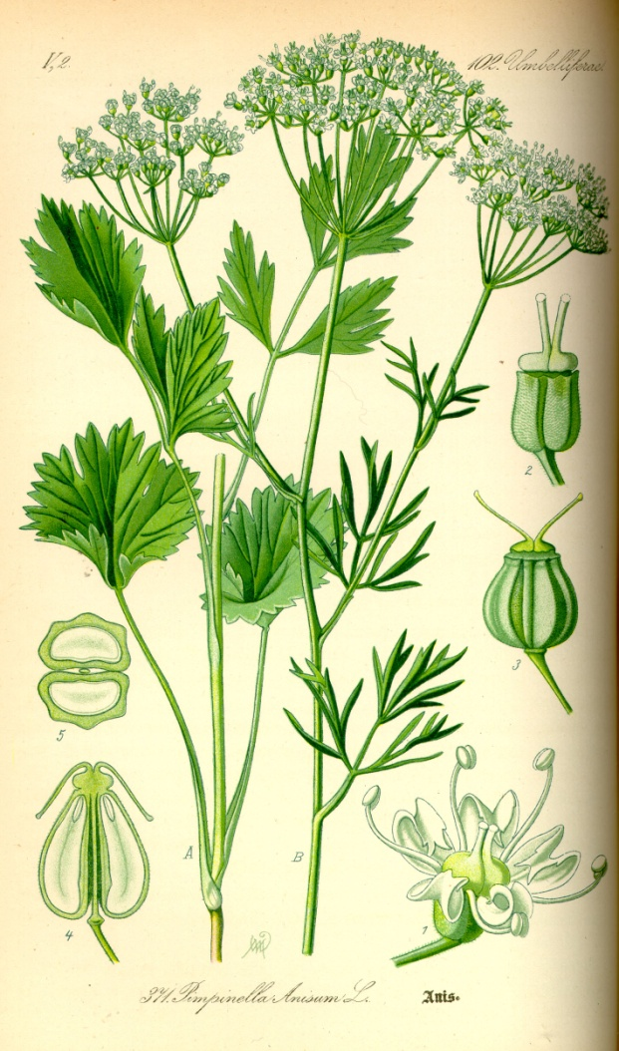
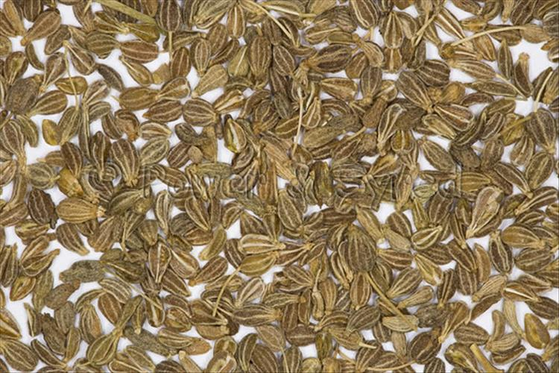

Slide 43
نباتات الفصيلة الخيمية Apiaceae
الكراوية Carum carvi L.
ثمار الكراوية تحتوي على 30-80 مل / كغ من الزيت العطري
بشكل أساسي الكارفون (S)-(+)-carvone (50-65 %) - الليمونين (R)-(+)-limonene (35-45%).
خلاصة العقار و الزيت العطري لها تأثير حال للتشنج و مضاد للجراثيم و الفطور في الزجاج in vitro,
استنشاق الكارفون يزيد الإفرازات القصبية و يقلل من لزوجتها.

Slide 44
نباتات الفصيلة الخيمية Apiaceae
الشمرة Foeniculum spp.
بنوعيها الحلو (20 مل/كغ ) والمر,( 40% مل/كغ)
المكون الأساسي للزيت العطري في كلا النوعين هو الأنيتول
الزيت العطري له تأثير مضاد للجراثيم, فاتح للشهية, ومضاد للتشنجات الهضمية, مقشع, أيضا له تأثيرات ايستروجينية.

Slide 45
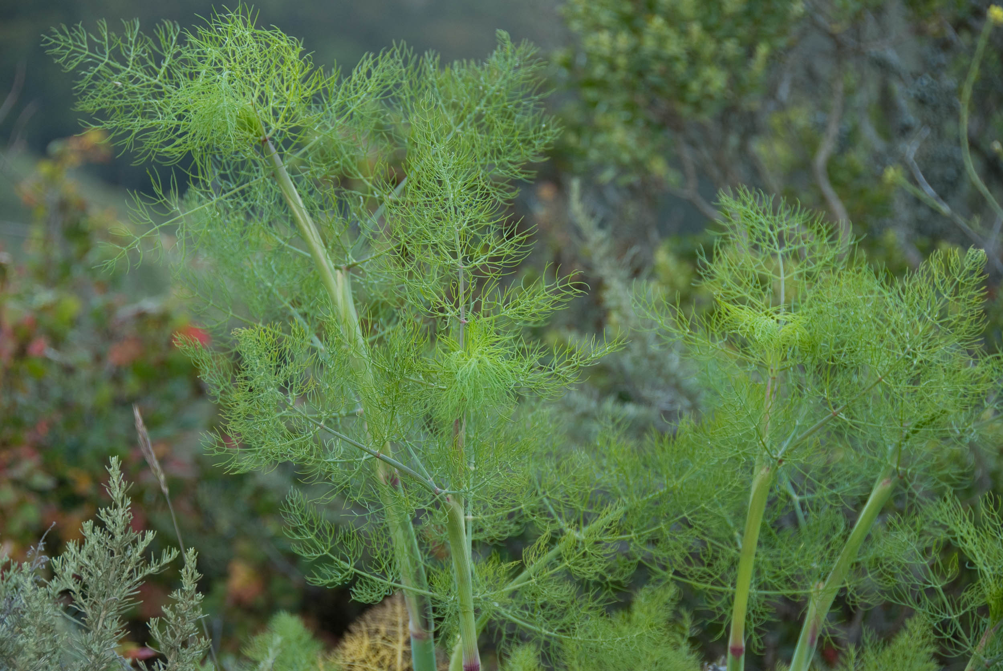
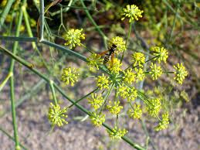

Slide 46
نباتات الفصيلة النجمية Asteraceaes
الأفسنتين Artemisia absinthum L., الأوراق والقمم المزهرة
يتراوح المحتوى من الزيت العطري بين 2-6 % مل/كغ,
المكون الأعظمي لهذا الزيت هو التيون من نمط ألفا وبيتا thuyones (α, β ) .
هذا العقار مستعمل تقليديا كطارد للديان, كما وجد وجد بأنه يحفز الافرازات المعدية والصفراوية, الزيت العطري له تأثير مطهر.

Slide 48
نباتات الفصيلة النجمية Asteraceaes
البابونج Chamomilla recutita أو Matricaria recutita , الأزهار
يحتوي العقار على مواد لعابية, كومارينات وفلافونوئيدات, حموض فينولية و أحاديات تربين ونصف لاكتونية (ماتريسين وماتريكارين).
نسبة الزيت العطري 3-5 مل/كغ, يتميز هذا الزيت بلونه الأزرق بسبب وجود محتوى مهم من مركب الكامازولين الذي يتشكل من تحطم مركب لاكتوني أحادي التربين والنصف (الماتريسين).

Slide 49
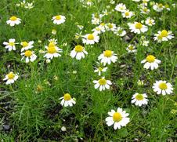
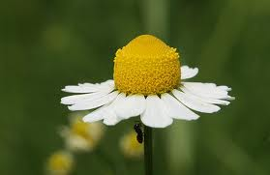
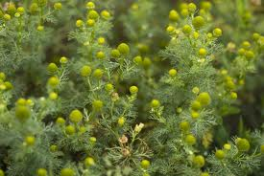

Slide 50
نباتات الفصيلة الشفوية Lamiaceae
الحبق Ocimum basilicum L. , الأوراق الحاوية على الأقل 2.5 مل/كغ زيت عطري
المكون الأساسي لهذا الزيت هو الإيستراجول estragol(65 – 80 %), يحتوي كميات قليلة من كل من السينيول cineol– الفنشول fenchol– اللينالول linalool .
هناك أنماط أخرى من الحبق يكون فيها اللينالول هو المركب الأساسي في الزيت العطري.

Slide 51
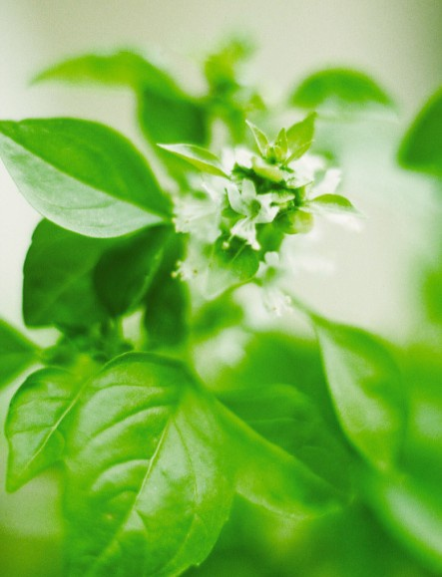

Slide 52
نباتات الفصيلة الشفوية Lamiaceae
الزوفاء Hyssopus officinalis L. , الأوراق والقمم المزهرة, يحتوي على حموض فينولية, فلافونوئيدات, زيت عطري (3-10 مل/كغ), تركيب هذا الزيت متغير بشدة لكن المركب الثابت في كل الأنواع المزروعة هو البينوكارفون

Slide 54
نباتات الفصيلة الشفوية Lamiaceae
اللافندر Lavandula angustifolia , الأزهار
تحتوي على كومارينات, فلافونوئيدات, حمض الروزماريني, ثلاثيات تربين وزيوت عطرية (10-3- مل/كغ)
تؤثر العوامل المختلفة على تركيب هذا الزيت لكن المكونات الأعظمية تبقى اللينالول وأستره أيضا أسيتات الليناليل.
للزيت العطري خصائص مضادة للجراثيم والفطور متوسطة الشدة, التأثير الرئيسي هو الفعل المثبط للجملة العصبية المركزية والفعل المضاد للاختلاج, كما أنه مضاد للتشنج.

Slide 55
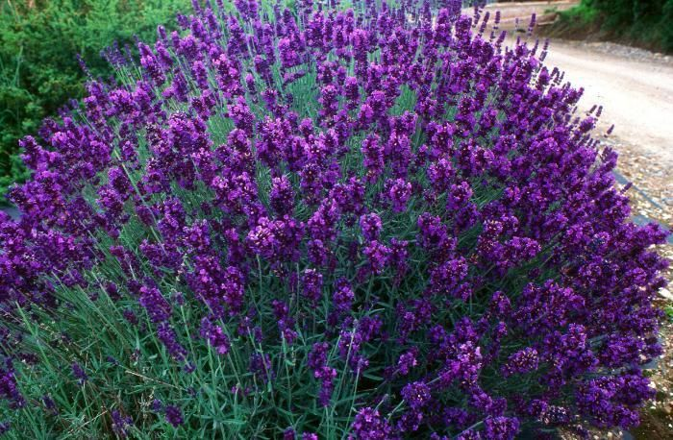

Slide 56
نباتات الفصيلة الشفوية Lamiaceae
النعنع Mentha x piperita , الأوراق, أصبح تصنيف النعنع صعبا جدا بسبب وجود العديد من الهجائن
العديد من المركبات ثلاثية التربين, كاروتينوئيدات, حموض فينولية مثل حمض الروزماريني, فلافونوئيدات
نسبة الزيت العطري 10-30 مل/كغ, تغير تركيب هذا الزيت تبعا لعوامل عديدة داخلية وخارجية
المكون الرئيسي هو دائما المنتول (-) menthol(30-50 %) يكون مصاحب بنسبة أقل من المنتون وأسيتات المنتيل والمنتوفورانون.
للزيت العطري تأثير حال للتشنج, مضاد للبكتيريا ومضاد للأكسدة
يستعمل المنتول منذ وقت طويل في حالات احتقان الأنف, له تأثير إيجابي على التشنج القصبي.

Slide 57
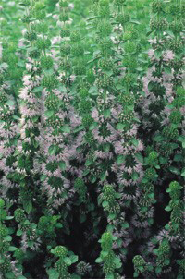

Slide 58
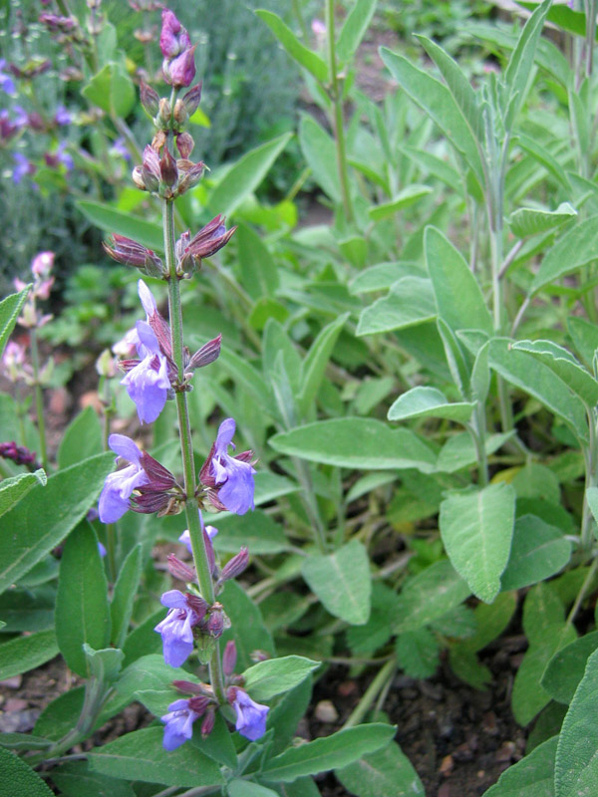
نباتات الفصيلة الشفوية Lamiaceae
المريمية Salvia officinalis , الأوراق
تحتوي 8-25 مل /كغ من الزيت العطري الذي يتميز بوجود الكافور – السينيول –الألفا والبيتا تيون
يستعمل هذا النبات في العديد من الاضطرابات الهضمية كما أن له تأثير مضاد للأكسدة

Slide 59
نباتات الفصيلة الشفوية Lamiaceae
الزعتر Thymus vulgaris L. , الأوراق والأزهار, الزعتر غني بالفلافونوئيدات ويحتوى على حموض فينولية مشتقة من حمض الهيدروكسي سيناميك hyrdoxycinnamic( مثل حمض القهوة وحمض الروزماريني)
يتراوح المحتوى من الزيت العطري بين 5-25 مل /كغ وتختلف هذه النسبة حسب النمط الكيميائي, غنى هذا الزيت بالمركبات الفينولية يعطيه خصائص مضادة للبكتريا والجراثيم والفيروسات كما أنه يمتلك خصائص حالة للتشنج.

Slide 60
الفصيلة الغارية Lauraceae
قرفة سيلانية Cinnamomum verum = Cinnamomum zeylanicum , قشور الساق
نسبة الزيت العطري 0,5-2,5 %
يحتوي بشكل أساسي على مشتقات الفينيل بروبان : ألدهيد القرفة E-cinnamaldehyd 65-80 % - الأوجينول eugenolحتى 10 % - أسيتات السيناميلcinnamyl acetat .

Slide 61
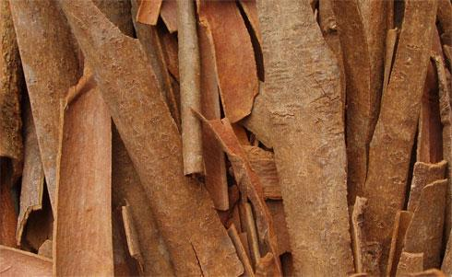
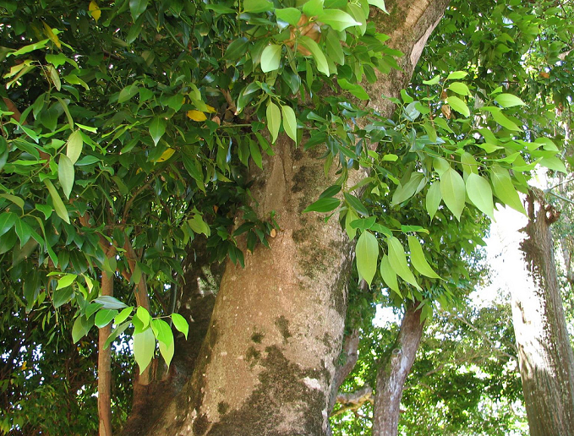

Slide 62
الفصيلة الغارية Lauraceae
الغار النبيل, Laurus nobilis , الاوراق, 10-40 مل/كغ من الزيت العطري الحاوي بشكل أساسي على السينيول (25 -60 %).

Slide 63
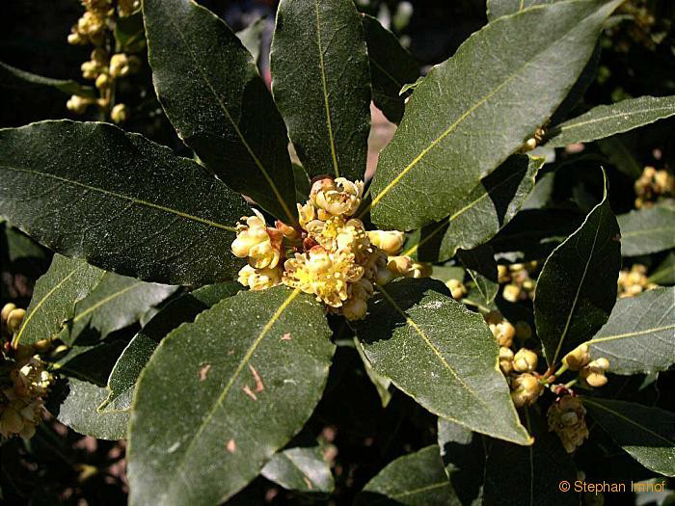

Slide 64
الفصيلة اللآسية Myrtaceae
القرنفول Syzygium aromaticum , القمم المزهرة ذات المحتوى المرتفع نسبيا من الزيت العطري 150 -200 مل/كغ
الحاوي بشكل رئيسي على الأوجينول (70-90%) وأستيل الأوجينول بالاضافة إلى عشرات من المركبات التربينية.

Slide 66
الفصيلة اللآسية Myrtaceae
الأوكاليبتوس Eucalyptus globulus , الأوراق, 5-35مل/كغ من الزيت العطري
المركب الرئيسي في هذا الزيت هو (1,8-cineol)الذي يسمى أيضا الاوكاليبتول eucalyptol 70-80 % .
الاستخدام : مطهر في التجميل( كريمات, هلام, زيوت تدليك, شامبو).

Slide 68
الفصيلة السروية Cupressaceae
السرو Cupressus sempevirus , نستعمل المخاريط المؤنثة قبل تمام النضج
تحوي مواد عفصية وزيت عطري حاوي على البينين – الكامفين والكادينين وكحول تربيني يدعى سيدرول.
لهذا العقار خواص قابضة لذلك يعطى في حالات الاسهال, كما ان له تأثير قابض للأوعية قاطع للنزف
يعطى في حالات القصور الوريدي مثل الدوالي والبواسير, كما تستعمل الأغصان الفتية في معالجة السعال.

Slide 69
الفصيلة السروية Cupressaceae
Thuja spp. العفص
يحتوي هذا العقار على مواد عفصية بكميات كبيرة
نسبة الزيت العطري حوالي 1%
التويون – الفنشون - البينين – البورنيول
لهذا العقار خواص قابضة وقاطعة للنزف كما أن له تأثير مطمث
الزيت العطري سام عصبيا بجرعات عالية.

Slide 70
الفصيلة الزنجبيليةZingibiraceae
الورص – الكركم Curcuma longa, الجذامير.
نسبة المواد العطرية 4-5%
الفيلاندرين والترميرون والسينيول والبورنيول.
كما يحتوي على مواد ملونة من أهمها الكوركومين curcumine والذي يتحول إلى اللون الأحمر في وسط قلوي
يستعمل لتحضير ورق الكركم المستعمل للكشف عن عنصر البور.
يستعمل الورص كفاتح للشهية (مقوي معدي) كما يستعمل كمفرغ للصفراء وهو من التوابل الملونة المهمة.

Slide 71
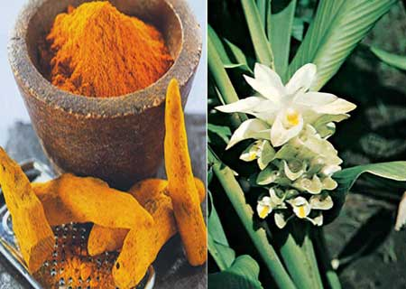

Slide 72
الفصيلة الصنوبرية Pinaceae
الصنوبر البحري Pinus maritime
أنواع الصنوبرPinus هي المصدر الرئيسي للتربنتين الطبي والقلفونة النباتية والقطران النباتي
عملية الفصد والفصد المميت
ينتج عن عملية الفصد زيت التربنتين الذي ينفصل بالترقيد إلى طبقتين:
علوية (20 %) عبارة عن زيت عطري شفاف هو التربنتين الخام
سفلية راتنجية مبلورة عاتمة, تحوي أيضا على مواد معدنية وحوض عضوية وهي القلفونة الخام.

Slide 73
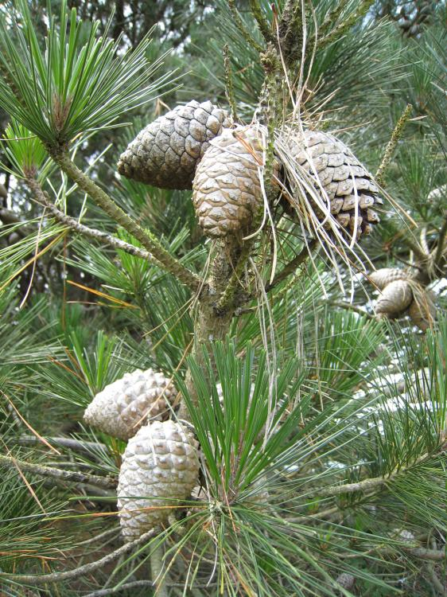

Slide 74
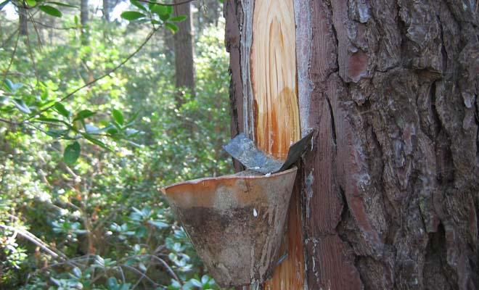

Slide 75
الفصيلة الصنوبرية Pinaceae
يتم الحصول على التربنتين الطبي بتقطير زيت التربنتين بواسطة الجرف ببخار الماء, أما الخلاصة التي تبقى بعد التقطير فتسخن لدرجة لا تتجاوز 180 للتخلص من الماء ثم ترشح وهي ساخنة وتصب في قوالب خاصة وتترك لتتجمد فتعطي القلفونة الطبية.
يحتوي زيت التربنتين بشكل رئيسي على ألفا وبيتا بينين أيضا على الليمونين والكامفين يستعمل بشكل رئيسي كمقشع ومطهر تنفسي كما أنه يستعمل كمحمر للجلد.

Slide 76
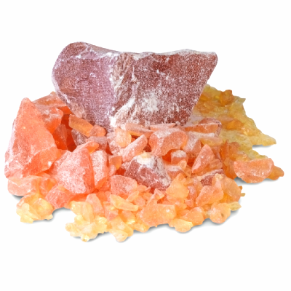
الفصيلة الصنوبرية Pinaceae
أما القلفونة فهي تتألف بشكل رئيسي من ريزينات زيتية مكونة من حموض ثنائية التربين أيضا أغوال أحادية التربين والنصف وثنائية التربين, تستعمل لخواصها اللاصقة والفعالة على السطح.

Slide 77
الفصيلة الصنوبرية Pinaceae
براعم الصنوبر الحراجي Pinus maritime , تحوي غليكوزيد يسمى كونفيروزيد يعطي بالاماهة الغلوكوز والكونيفرول – يحتوي أيضا بينيتول.
يستعمل العقار كمطهر ومقشع تنفسي كما أن له تأثير مدر.

Slide 78
الفصيلة الصنوبرية Pinaceae
القطران النباتي: ينتج عن تقطير أخشاب الصنوبر الحراجي يحتوي على:
حموض راتنجية: حمض الأبيتيك – حموض عضوية: حمض النمل, حمض الخل وحمض الفاليريان – مركبات فينولية (الاهم): فورفورال, غاياكول, بيروكاتشول ....الخ.
له تأثير مقشع ومطهر تنفسي – يستعمل موضعيا في العديد من الآفات الجلدية.

Slide 79
الفصيلة الصنوبرية Pinaceae
الريزينات الزيتية الطبيعية: مركبات ذات قوام رخو أو نصف سائل, عبارة عن مزيج من الزيوت العطرية والريزينات.
الريزين: البقية الناتجة بعد تقطير أي ريزين زيتي, الريزينات مكونة من مزيج من مركبات تربينية وغليكوزيدات معقدة.
البلاسم: ريزينات زيتية تحوي كميات مهمة من حمض البنزوئيك وحمض السينامي واستراتهما.

